Slide 1
كيفيه تفعيل موقع اسبوع شباب الجامعات

Slide 2
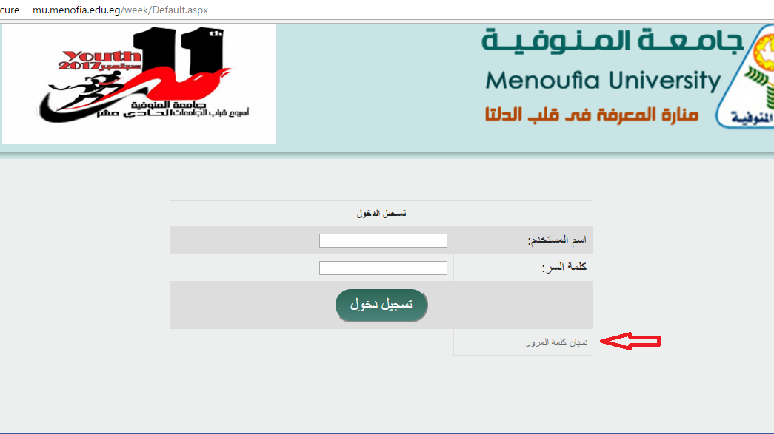
شاشة الدخول

Slide 3
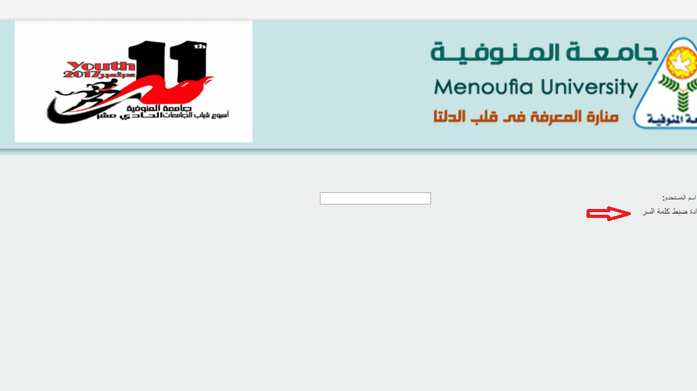
فى حالة نسيان كلمة السر

Slide 4
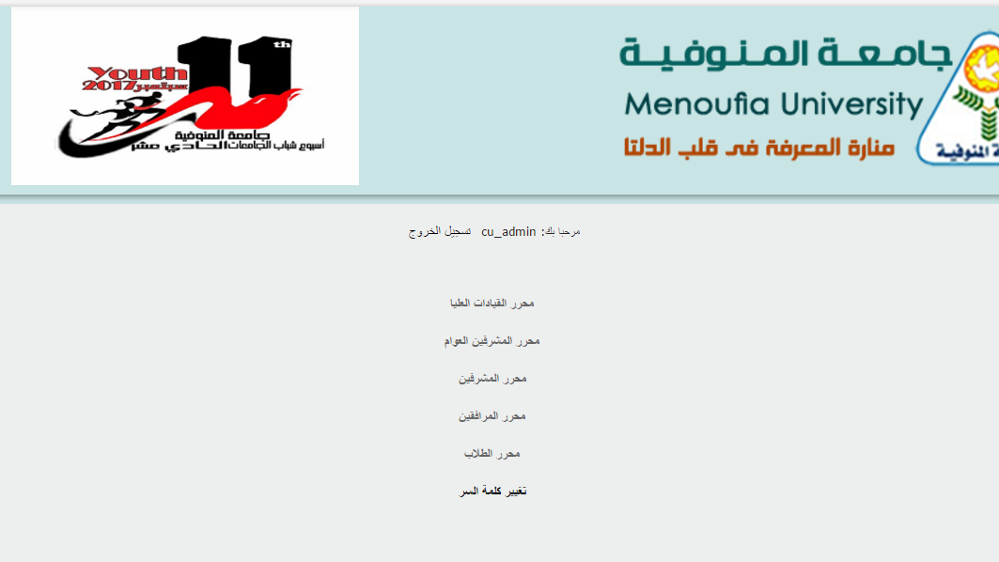
بعد تسجيل الدخول تظهر هذه القائمة

Slide 5
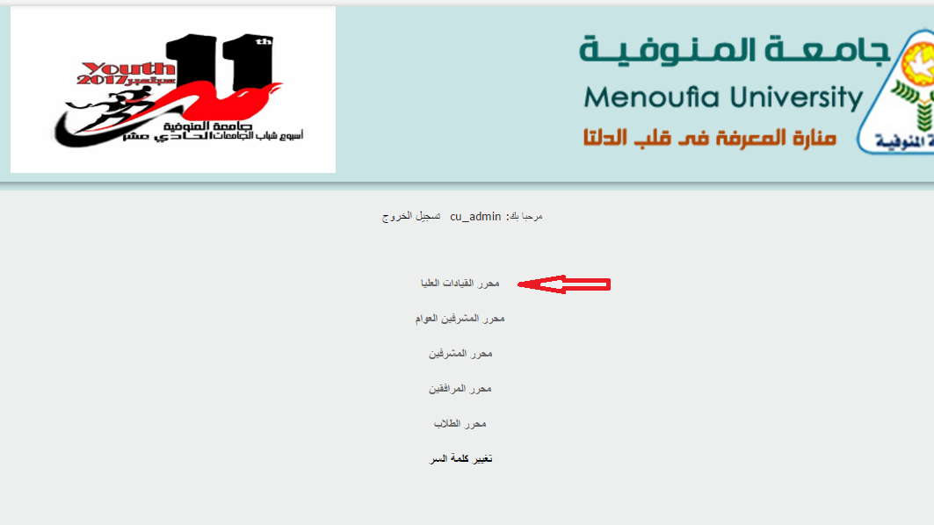
أولآ محرر القيادات العليا

Slide 6
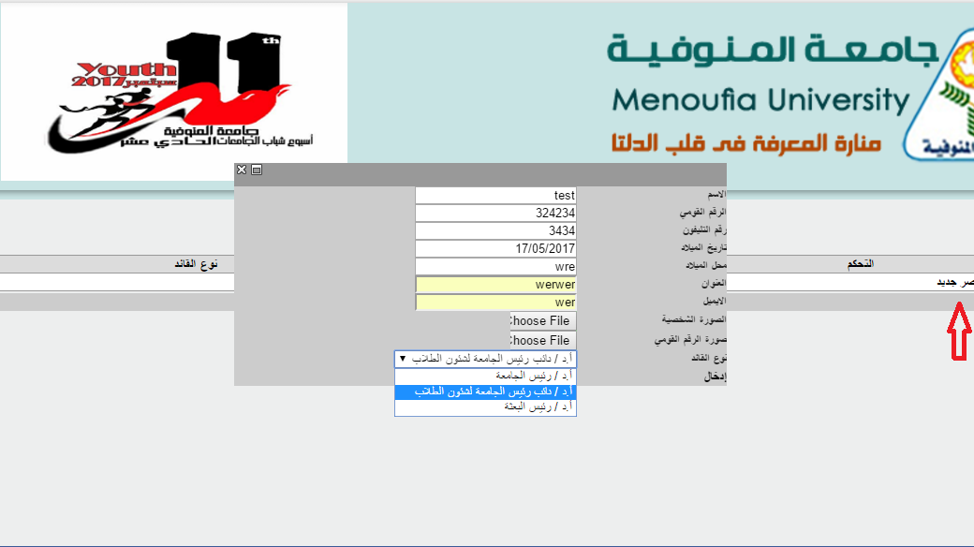
عند إضافه عنصر جديد تظهر هذه القائمة

Slide 7
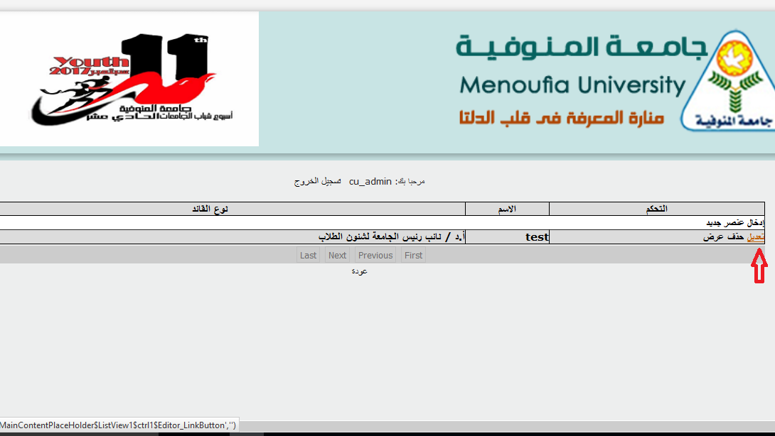
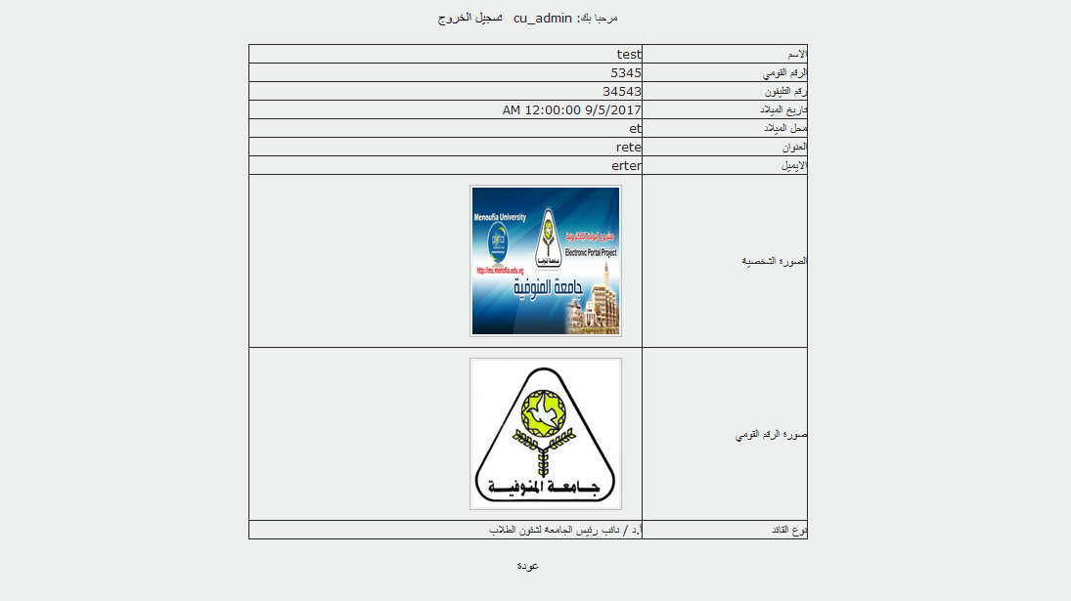
لعرض تفاصيل العنصر

Slide 8
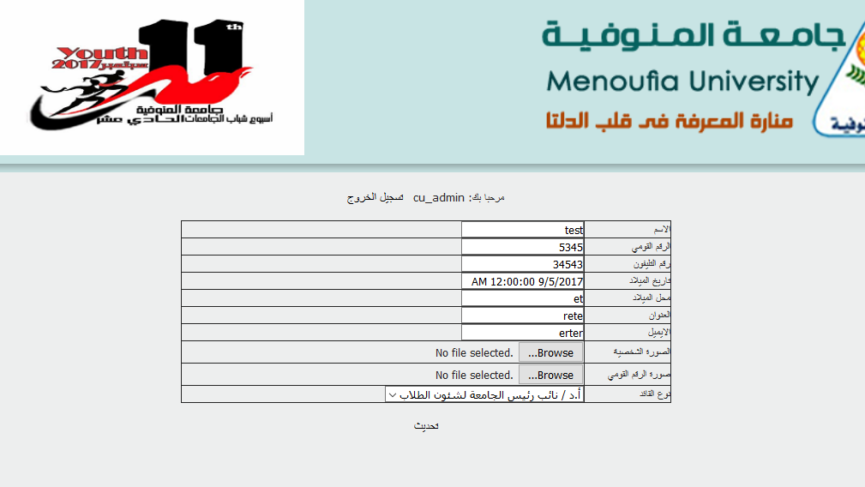
لتعديل العنصر

Slide 9
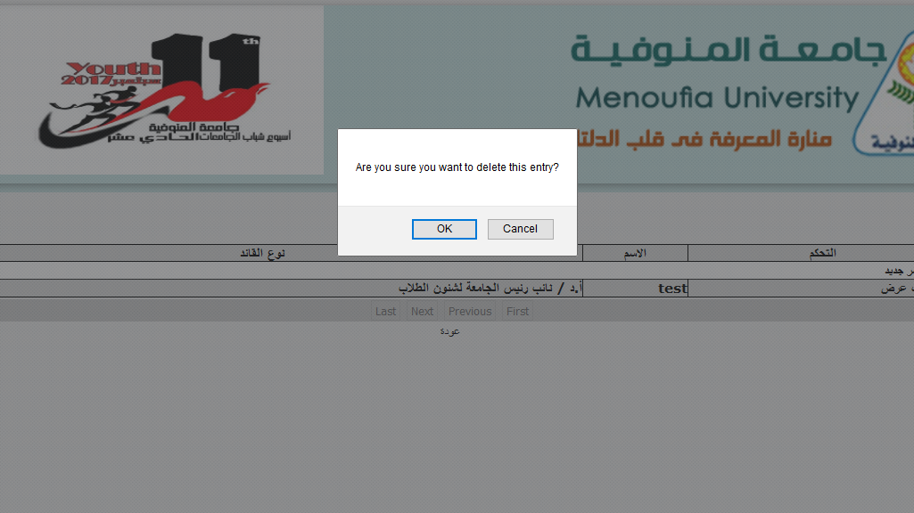
لحذف العنصر

Slide 10
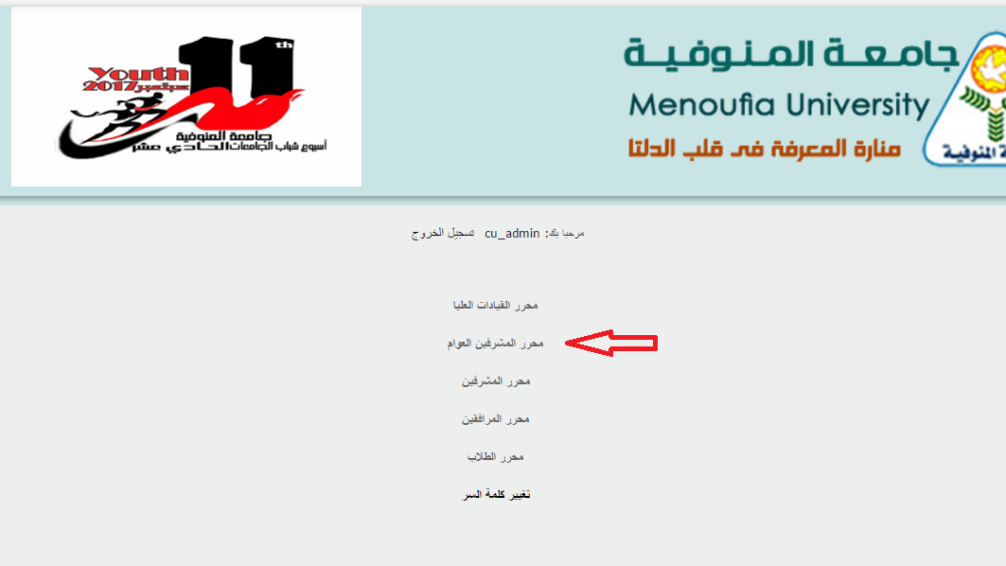
ثانيا :محرر المشرفين العوام

Slide 11
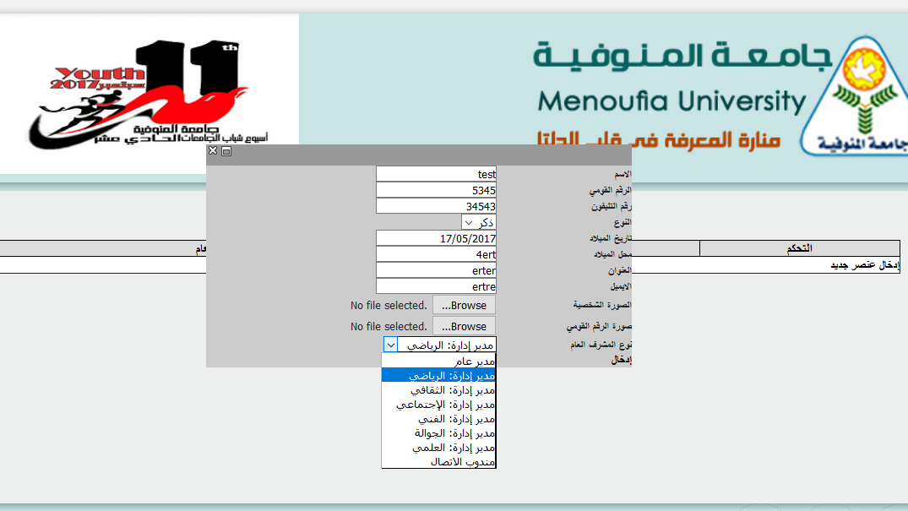
لادخال عنصر جديد تظهر هذه القائمه

Slide 12
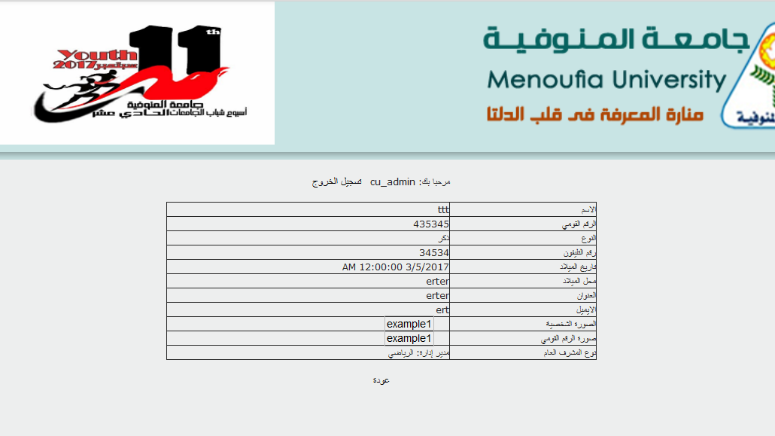
لعرض تفاصيل العنصر

Slide 13
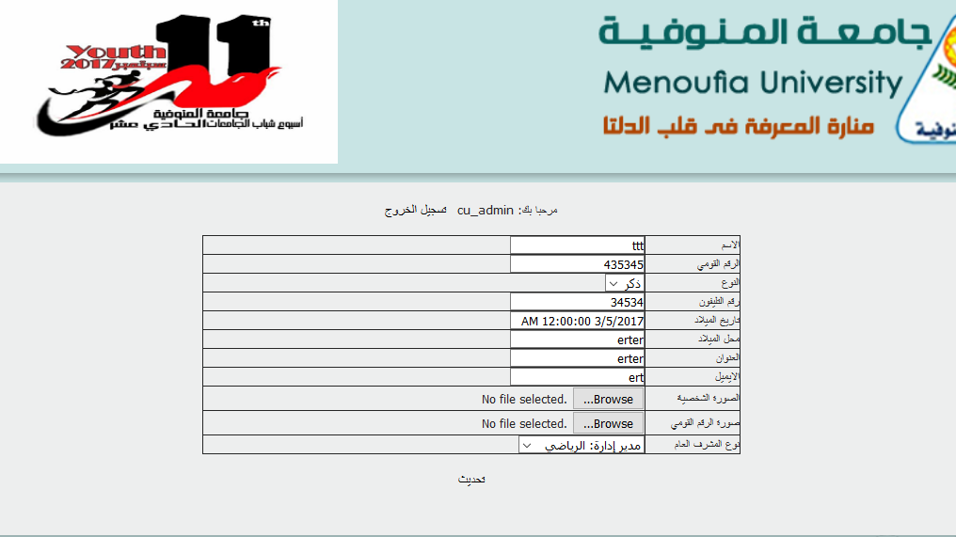
لتعديل عنصرتظهر هذه القائمه

Slide 14
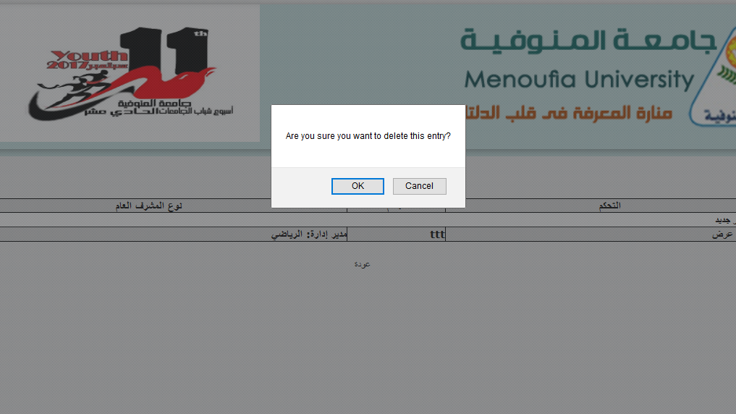
لحذف العنصر تظهر هذه القائمه

Slide 15
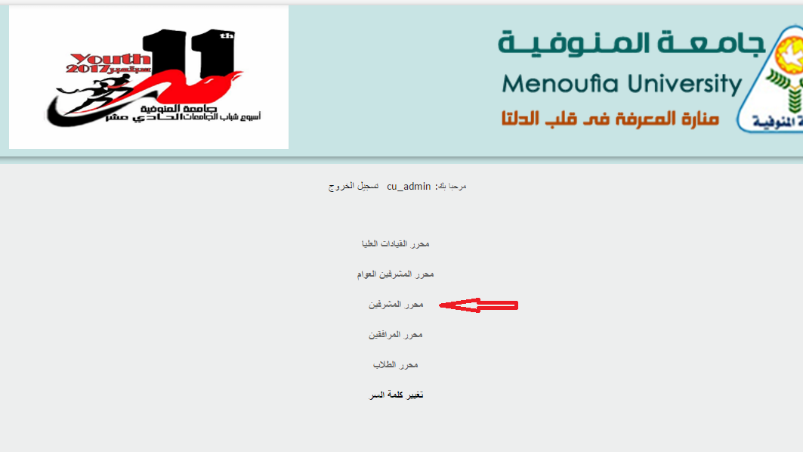
ثالثآ: محرر المشرفين

Slide 16
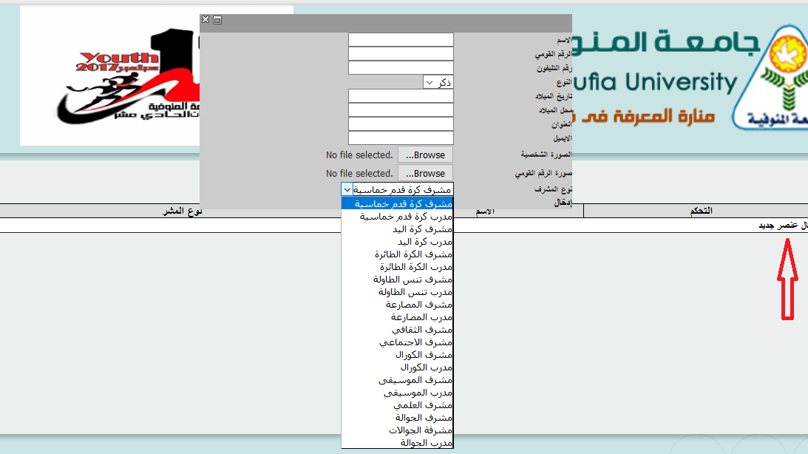
لادخال عنصر جديد تظهر هذه القائمه

Slide 17
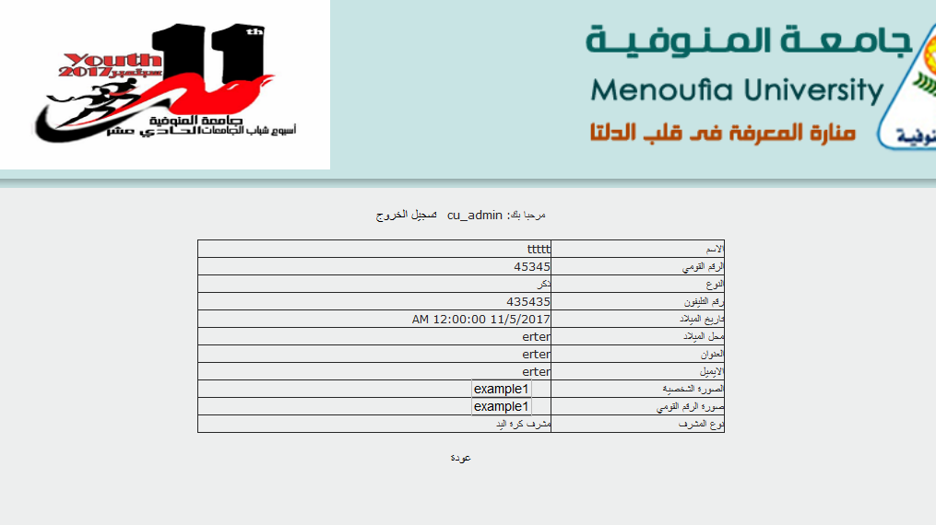
لعرض تفاصيل العنصر

Slide 18
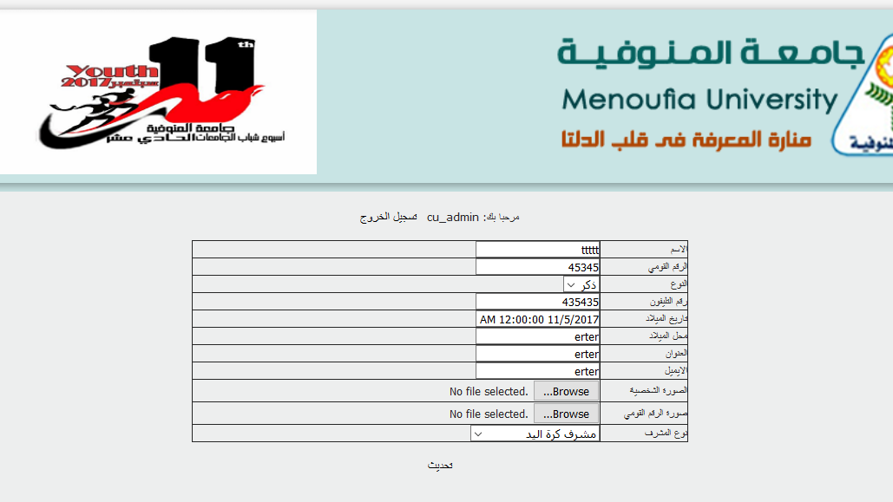
لتعديل العنصر

Slide 19
لحذف العنصر

Slide 20
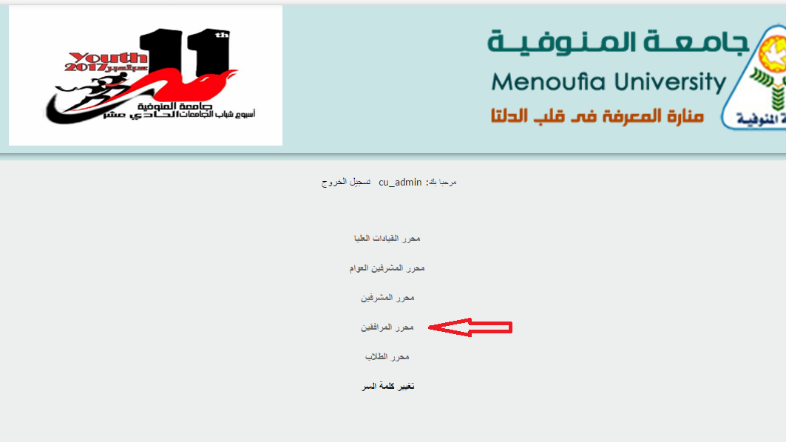
رابعآ:محرر المرافقين

Slide 21
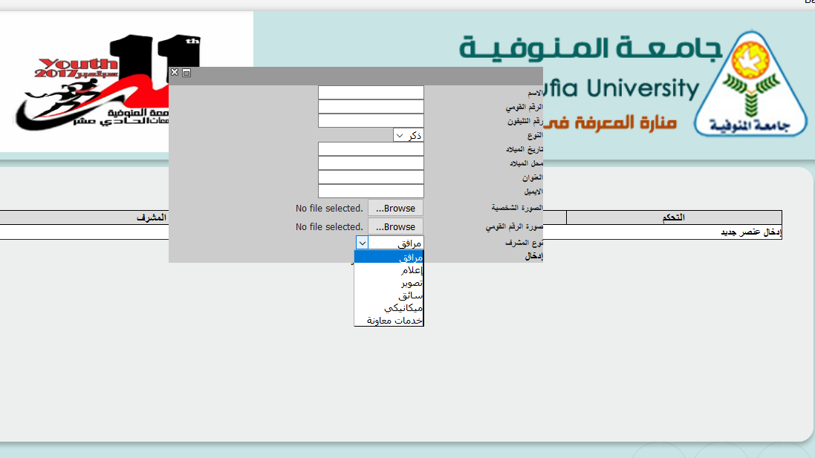
لادخال عنصر جديد تظهر هذه القائمه

Slide 22
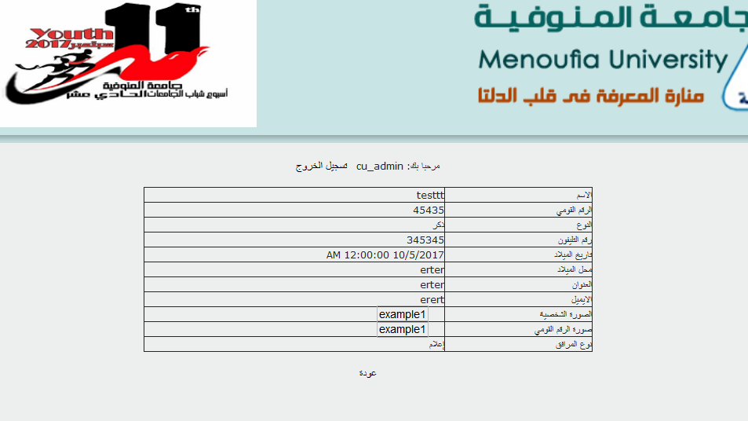
لعرض تفاصيل العنصر

Slide 23

لتعديل العنصرتظهر هذه القائمه

Slide 24
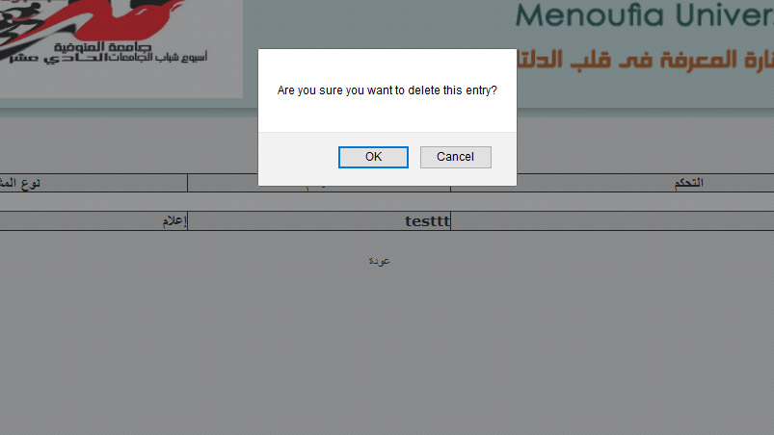
لحذف العنصر

Slide 25
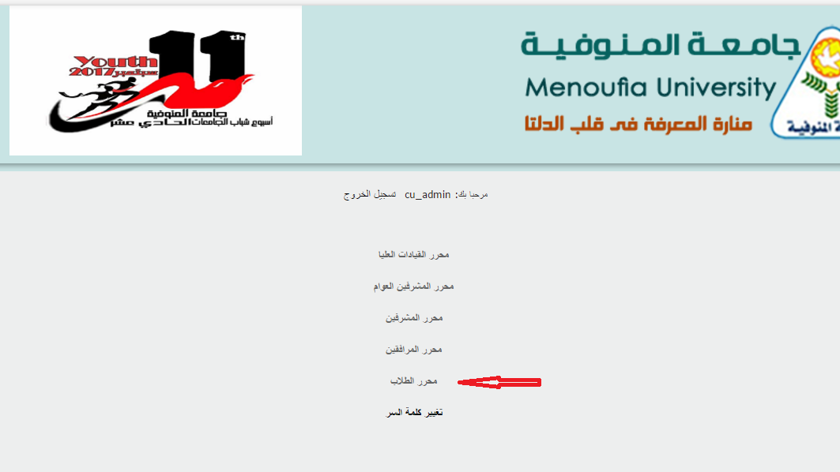
خامسآ:محرر الطلاب

Slide 26
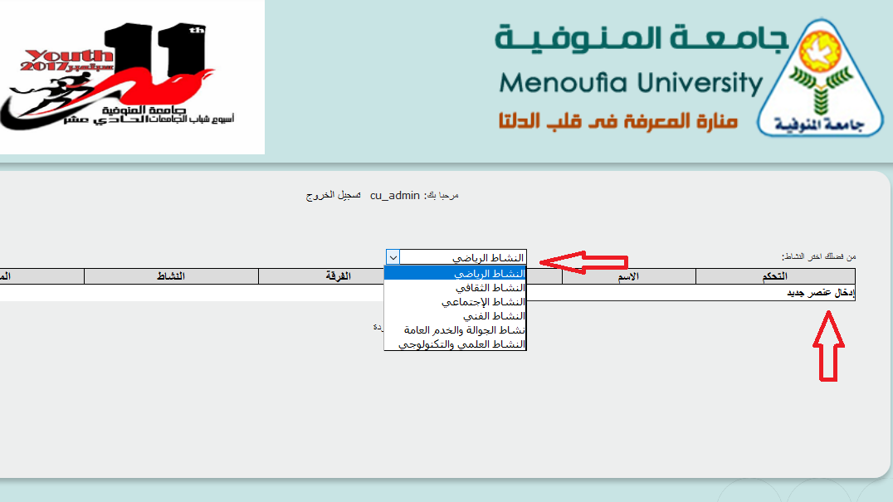
يتم اختيار النشاط اولا ثم الضغط علي الادخال

Slide 27
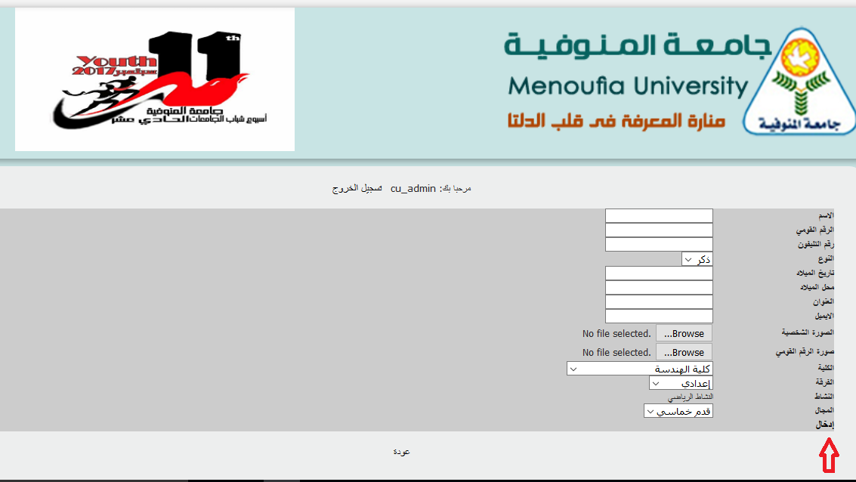
لادخال عنصر جديد تظهر هذه القائمه

Slide 28
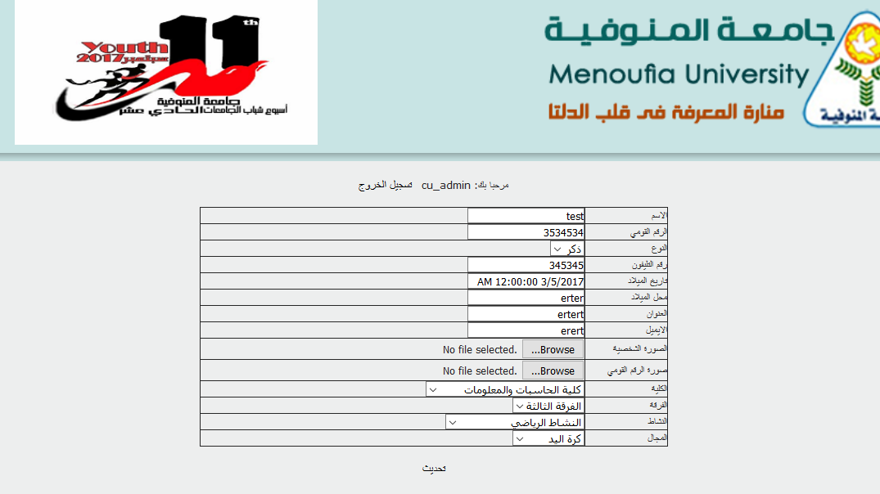
لتعديل العنصرتظهر هذه القائمه

Slide 29
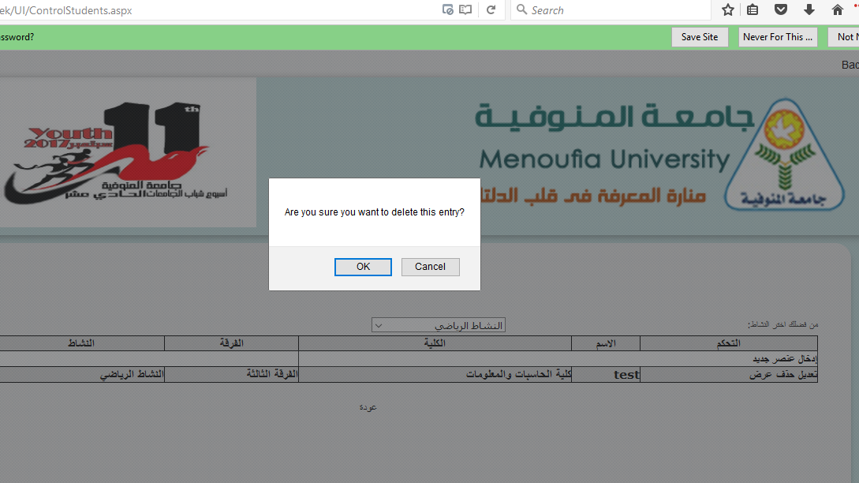
لحذف العنصر

Slide 30

لتغيير كلمة السر

Slide 31
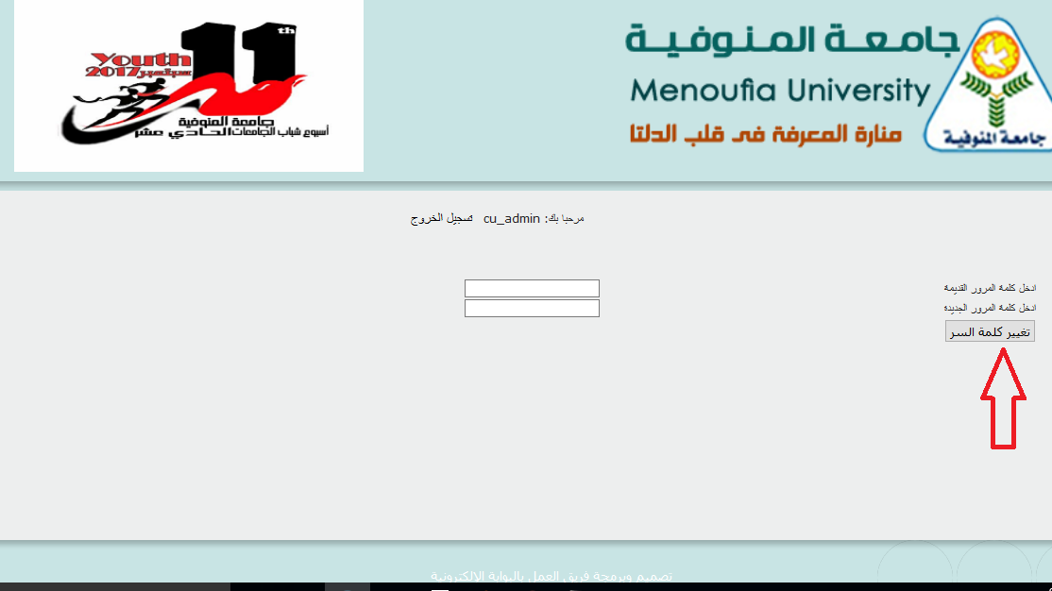
يتم الضغط علي تغيير كلمة السر بعد إدخال القديمة ثم الجديدة

